Slide 1
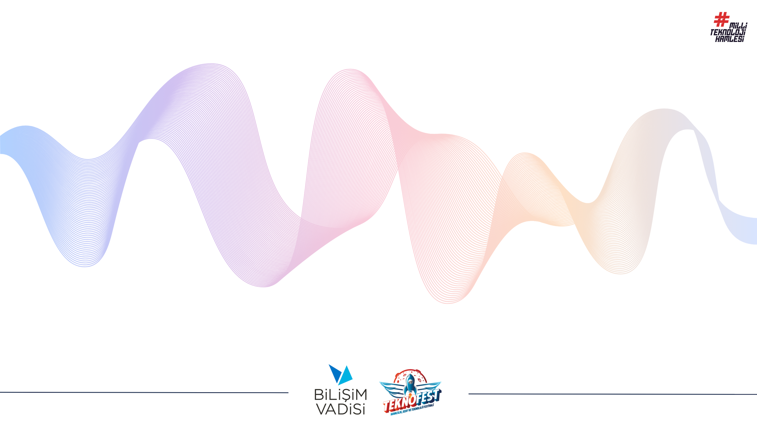
SERBEST KATEGORİ
Türkçe Doğal Dİl İşleme
8 - 9 Ağustos 2024
HT3

Slide 2
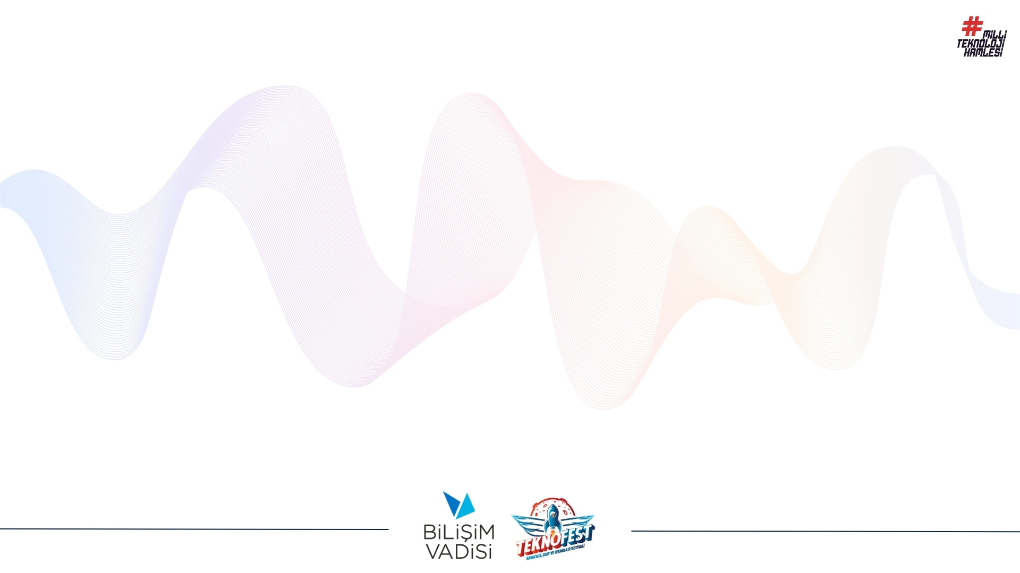
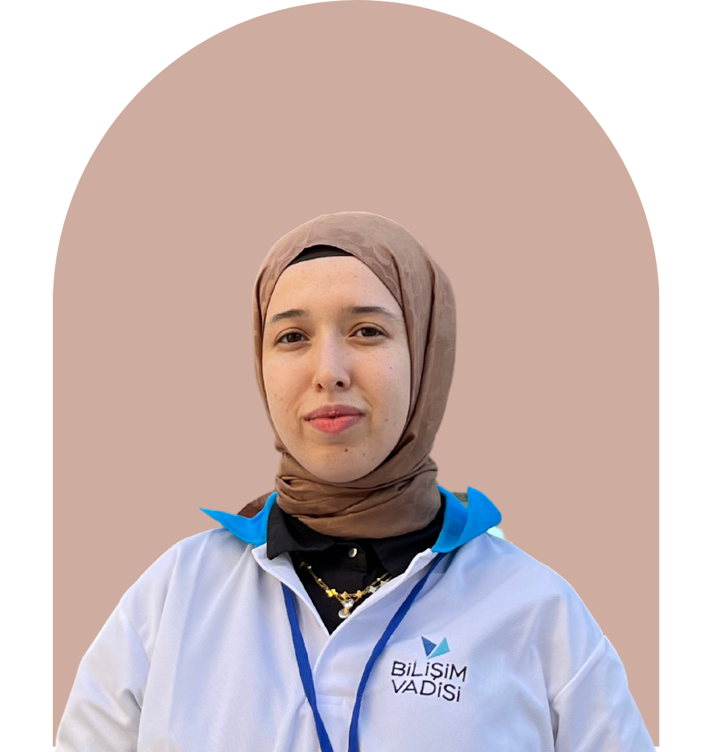
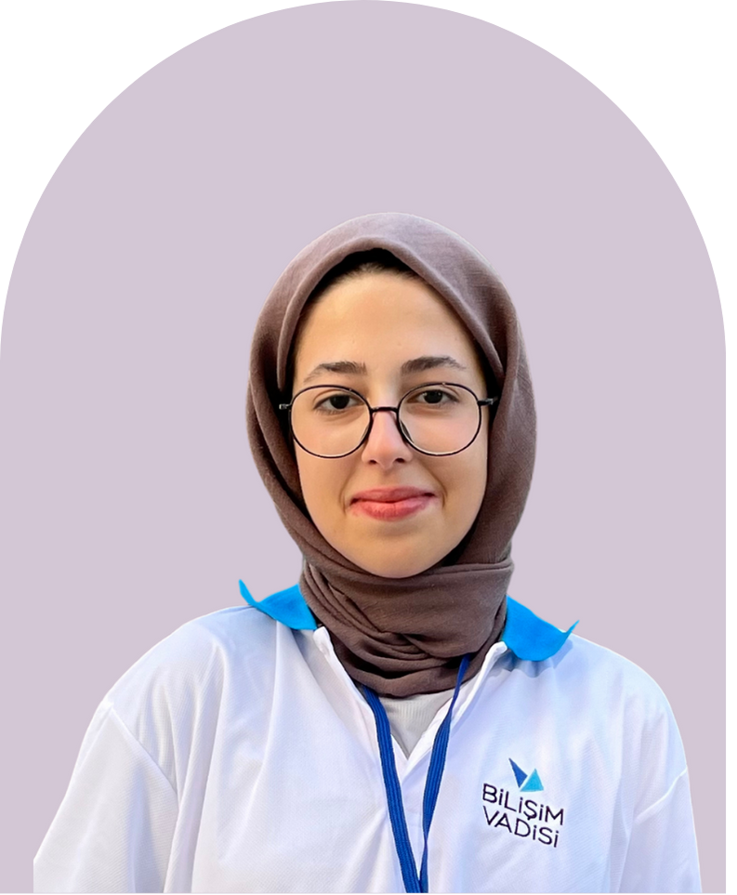
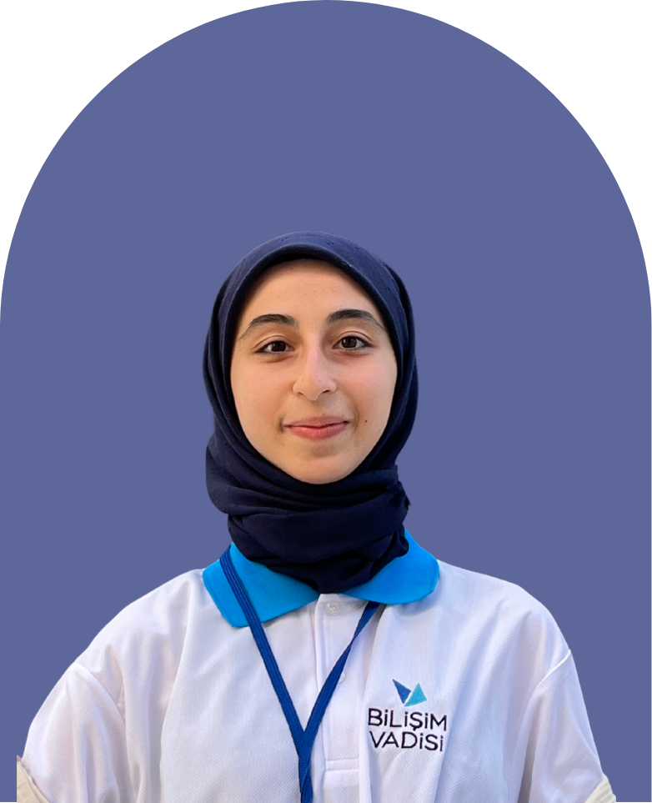
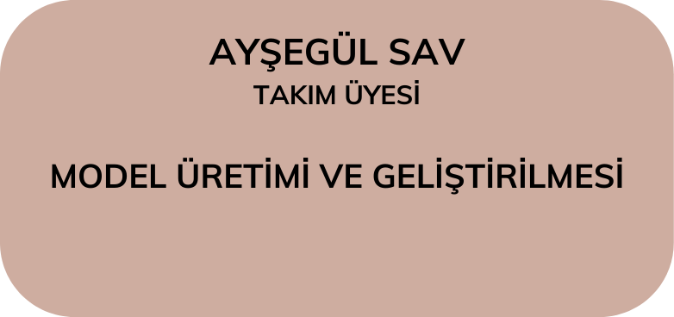
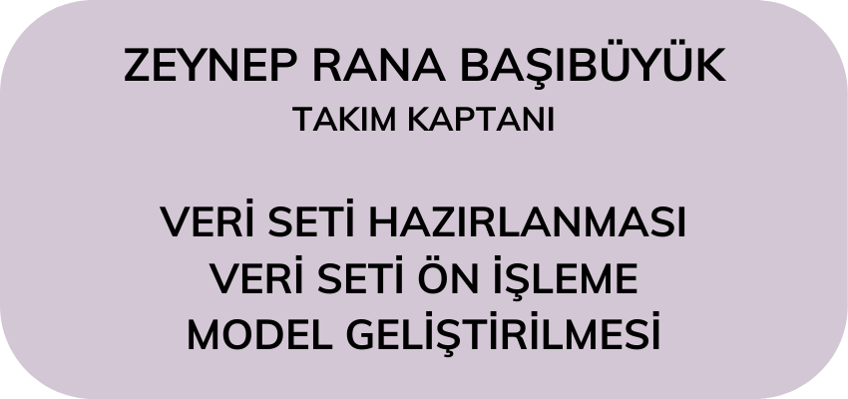
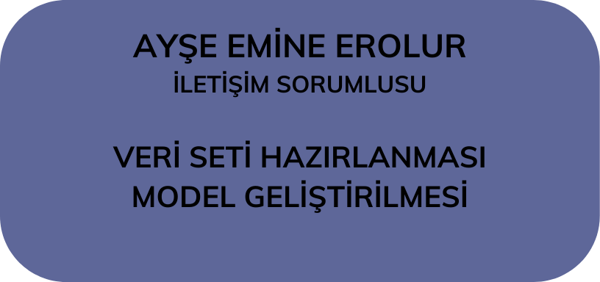
HT3

Slide 3
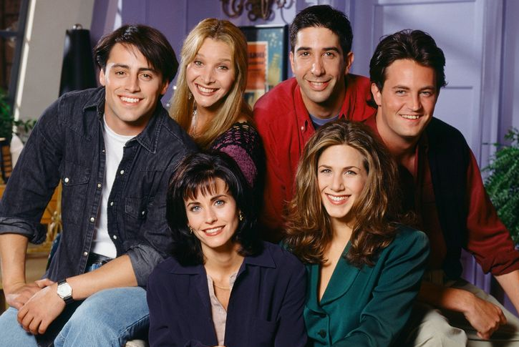
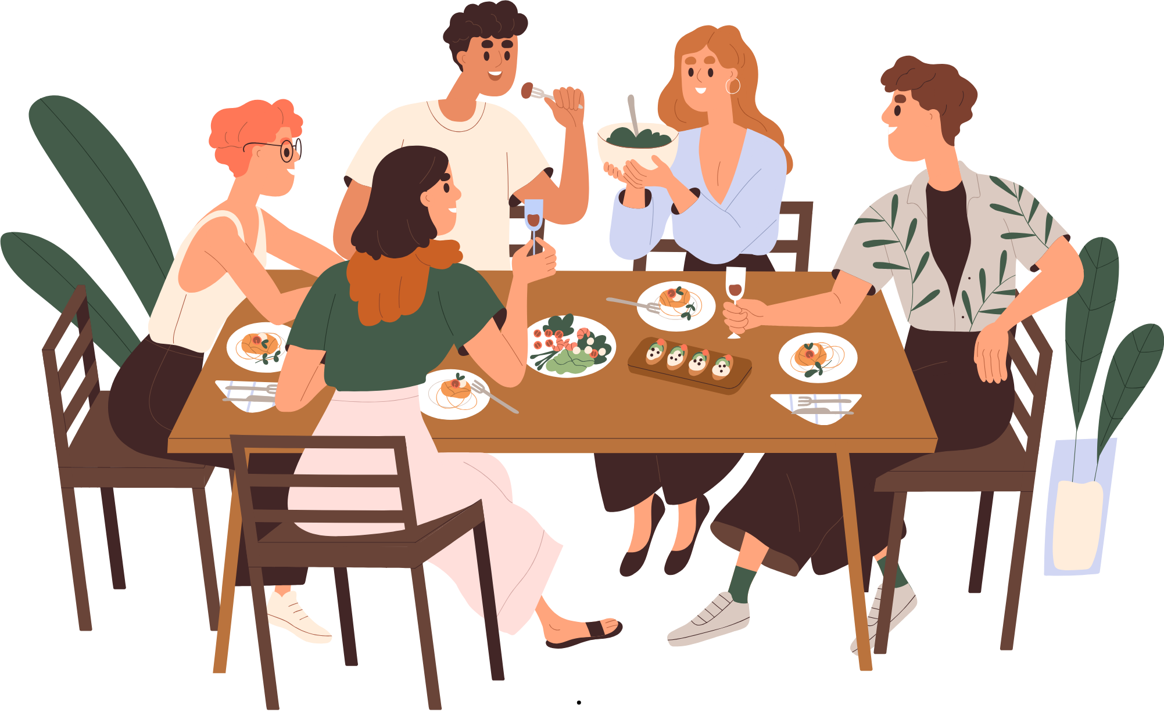
PROJENİN TANIMI
Bu projeye başlamadan önce yapay zeka tabanlı iletişim araçlarının dilin karakteristik özelliklerini özümseyemeyip doğal cümleler kuramadığını fark ettik. Bu sorunu çözmek için hem eğlenceli hem de inovatif bir yaklaşım belirledik. Modelimizi eğitirken de bu yaklaşıma uygun olarak friends dizisinin senaryosunu tercih edip bu modelin karakter tanıyabilme, cümleden karakter tahmin edebilme ve karaktere uygun cümle üretebilmesini sağladık.

Slide 4
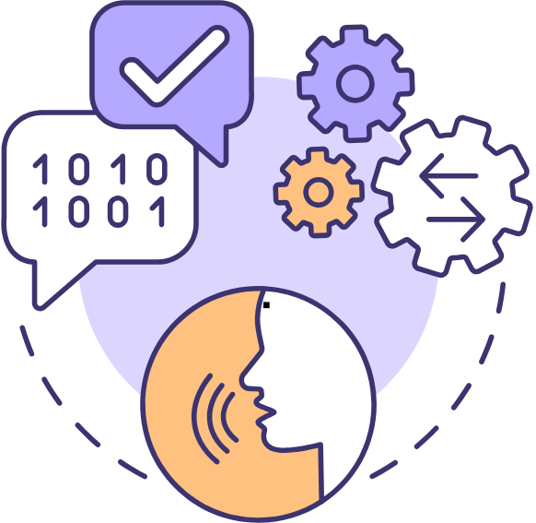
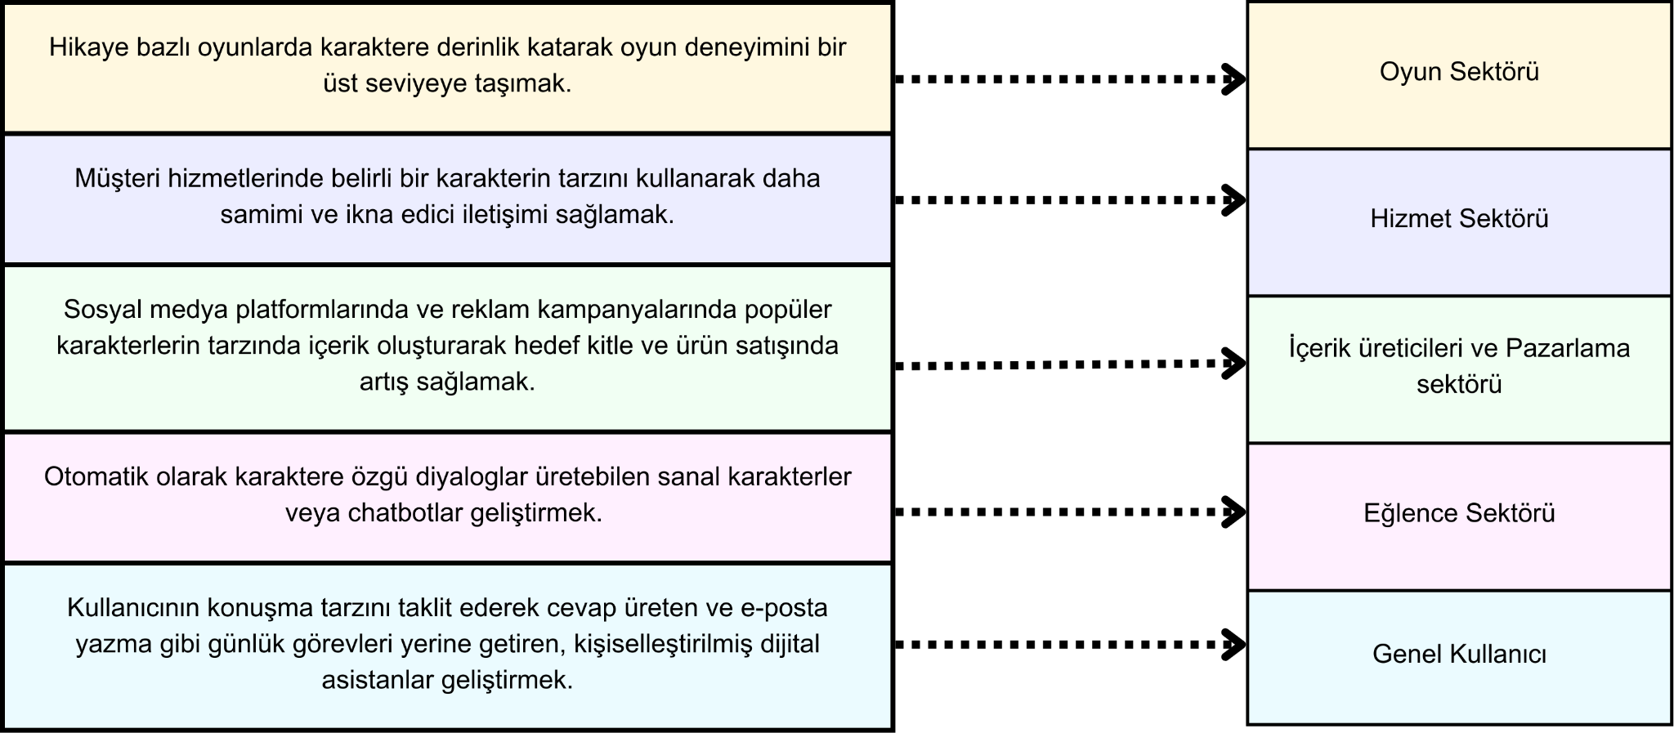
PROJENİN SAĞLADIĞI ÇÖZÜM

Slide 5
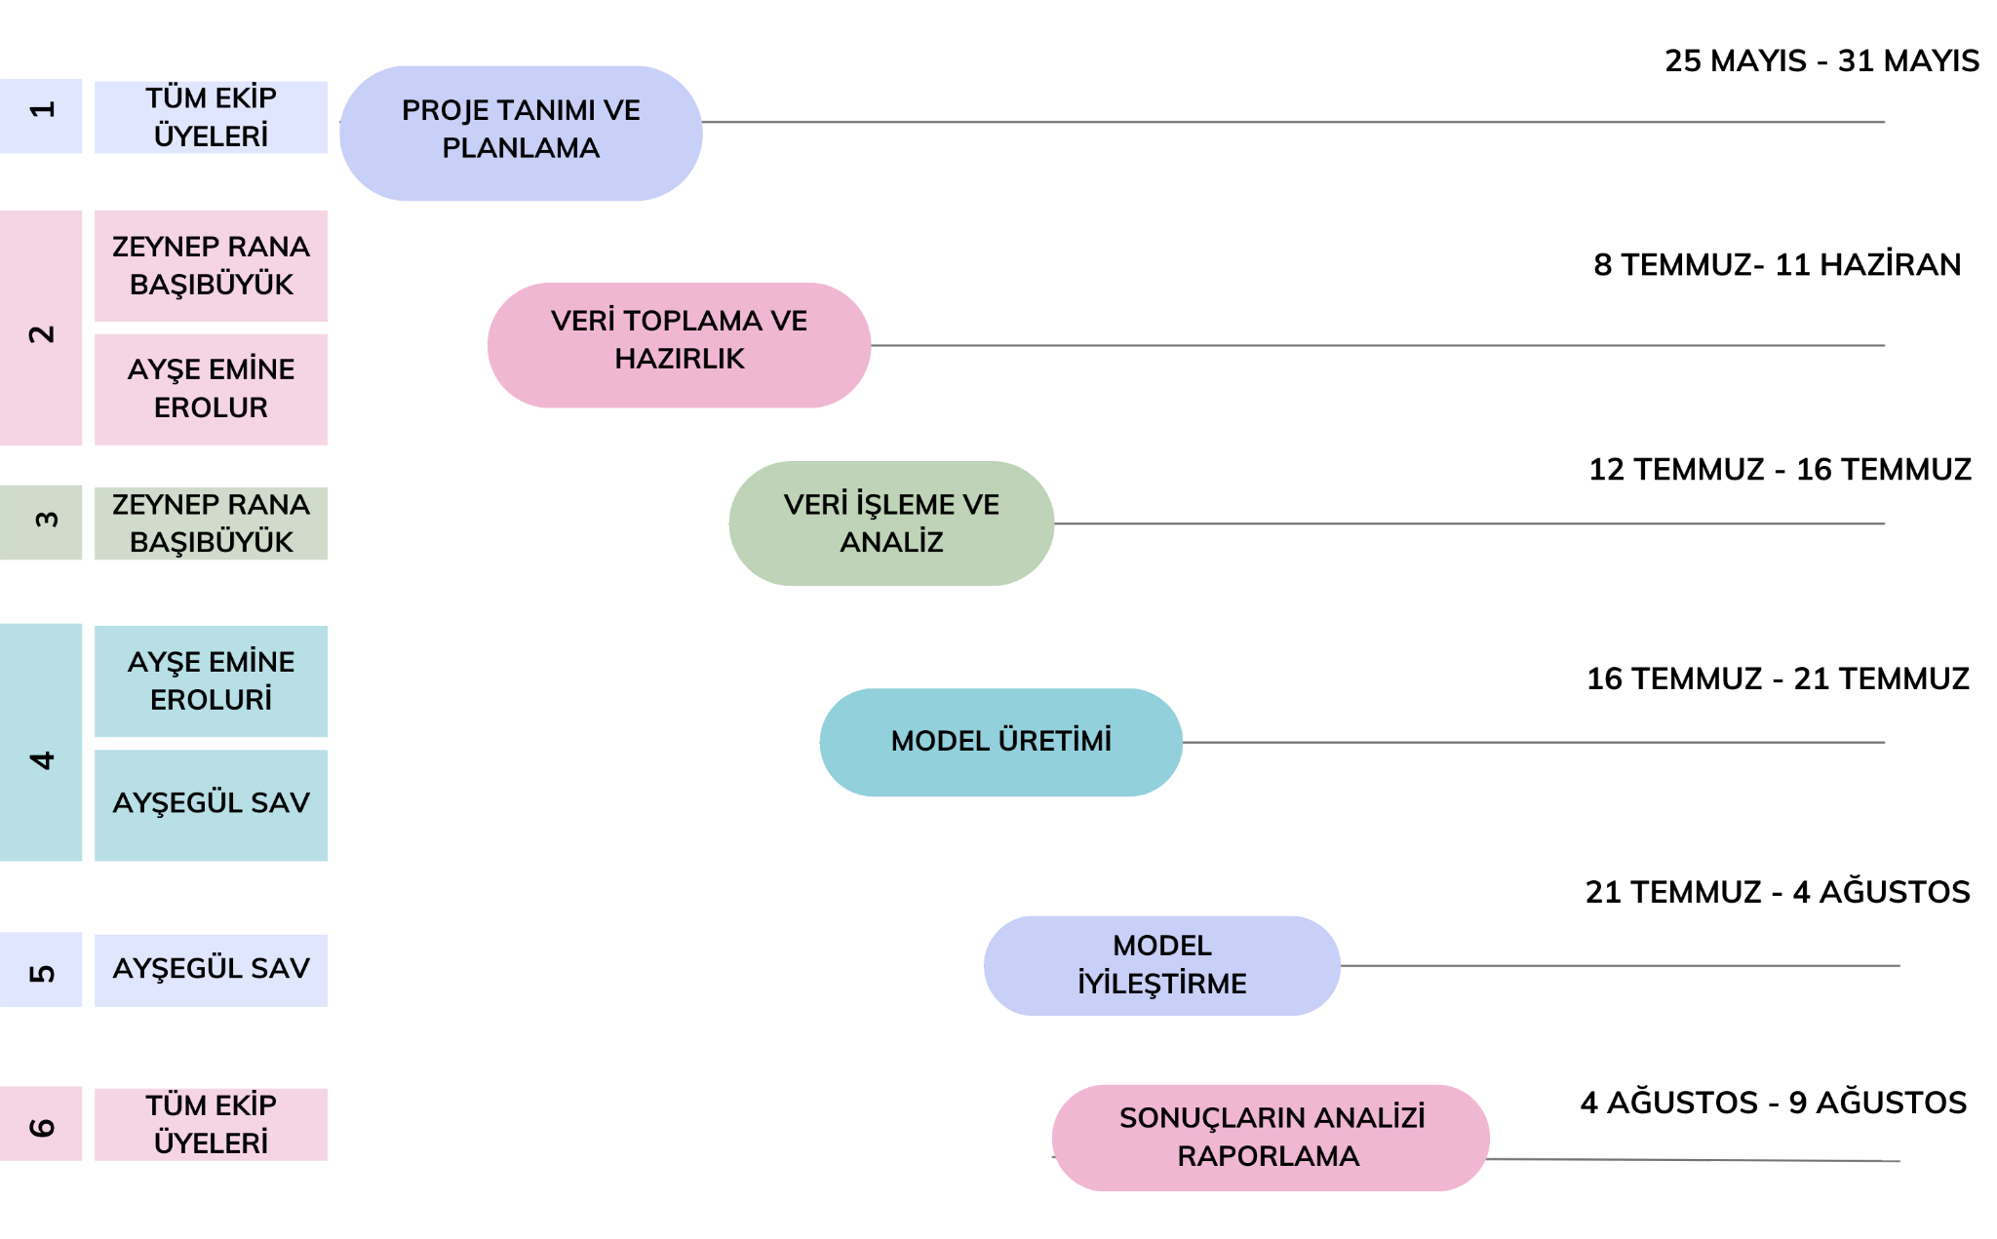
PROJE İŞ AKIŞI

Slide 6
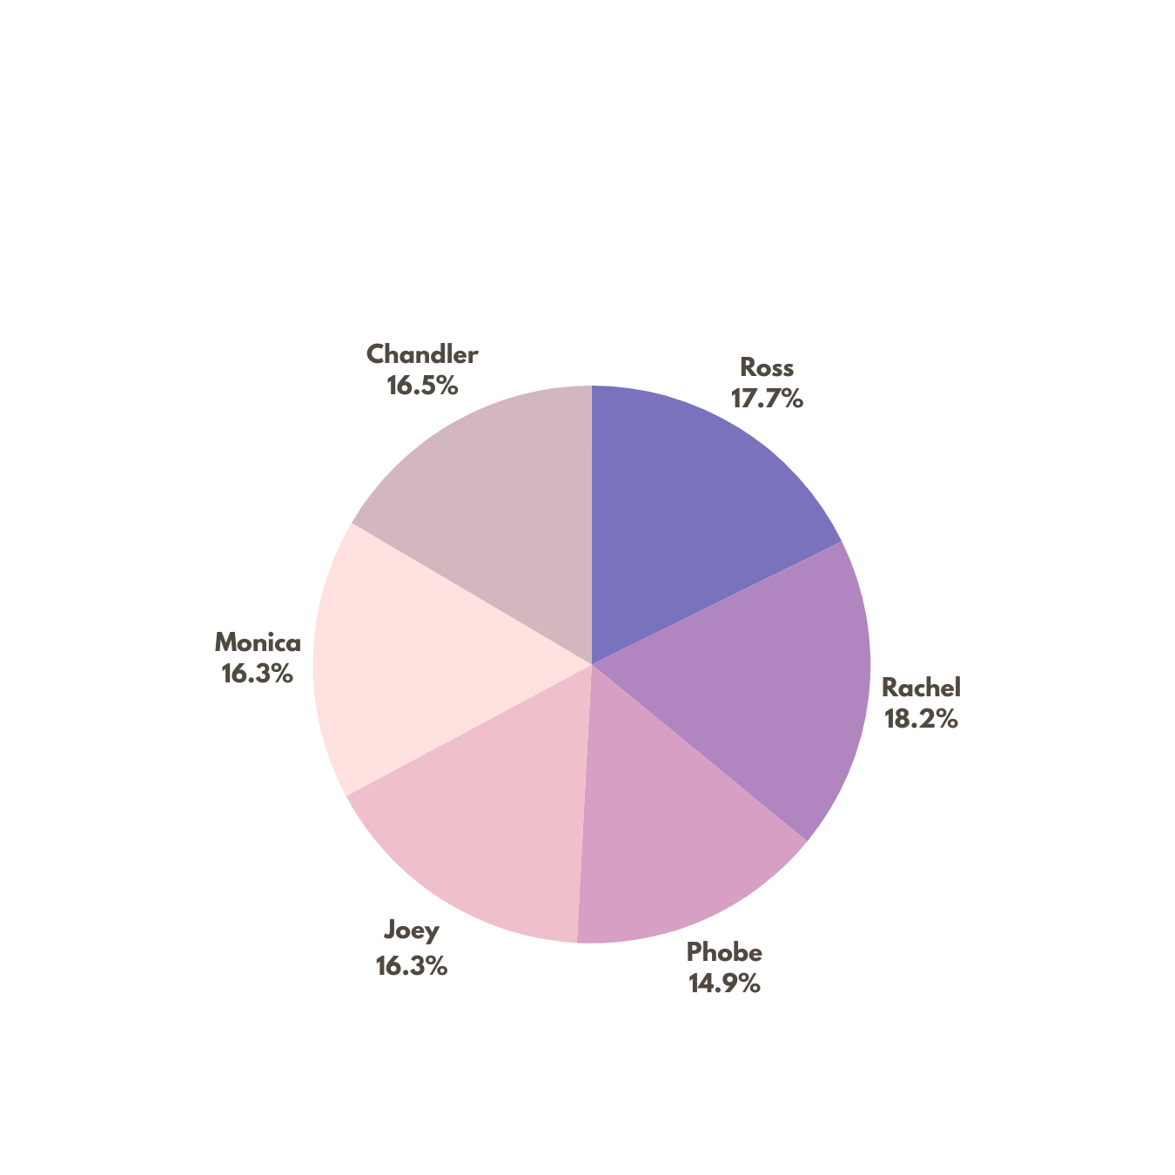
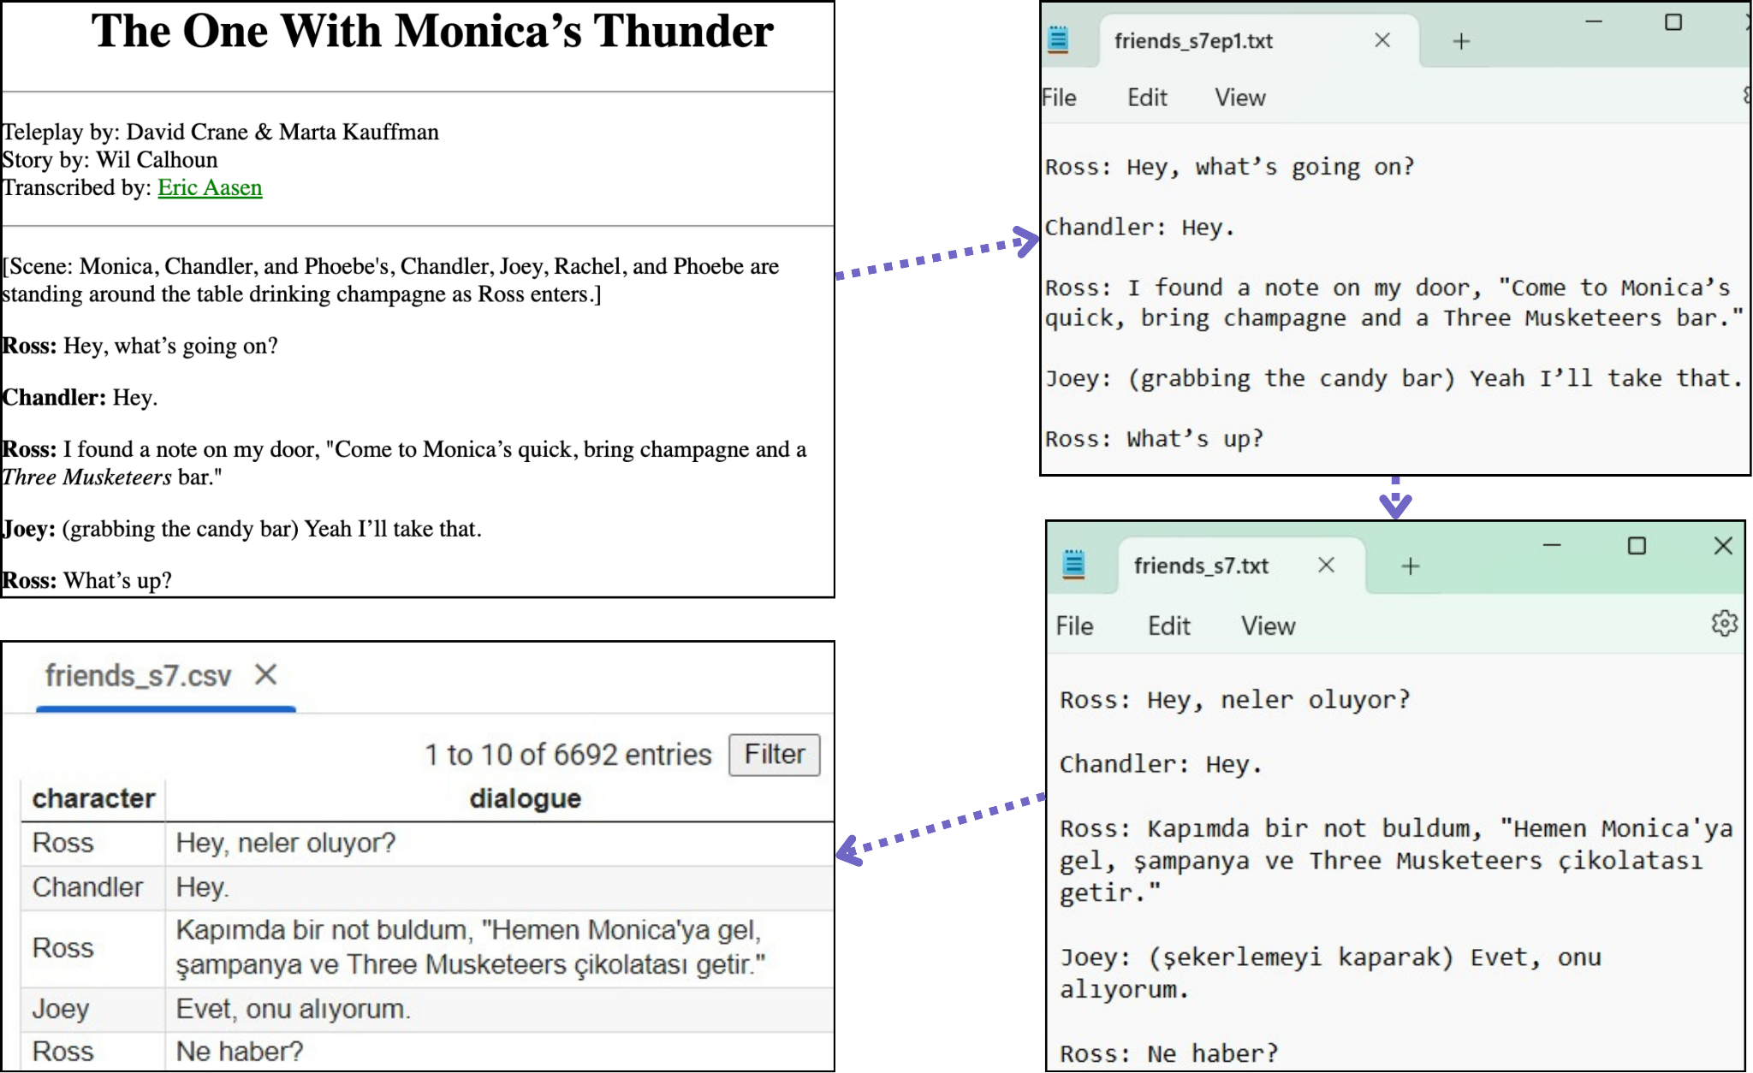
VERİ SETİ
Veri seti karakter dağılımı

Slide 7
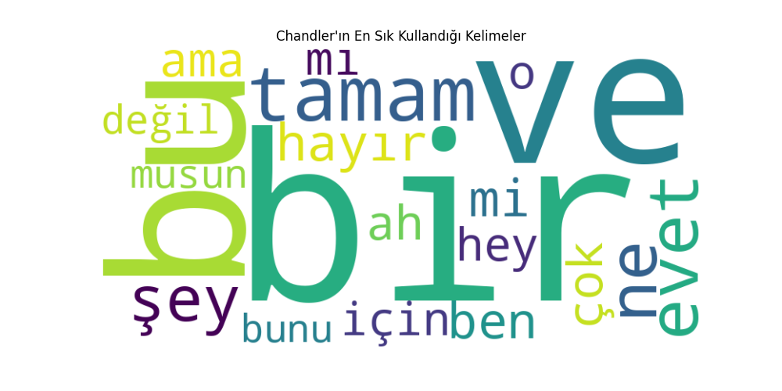
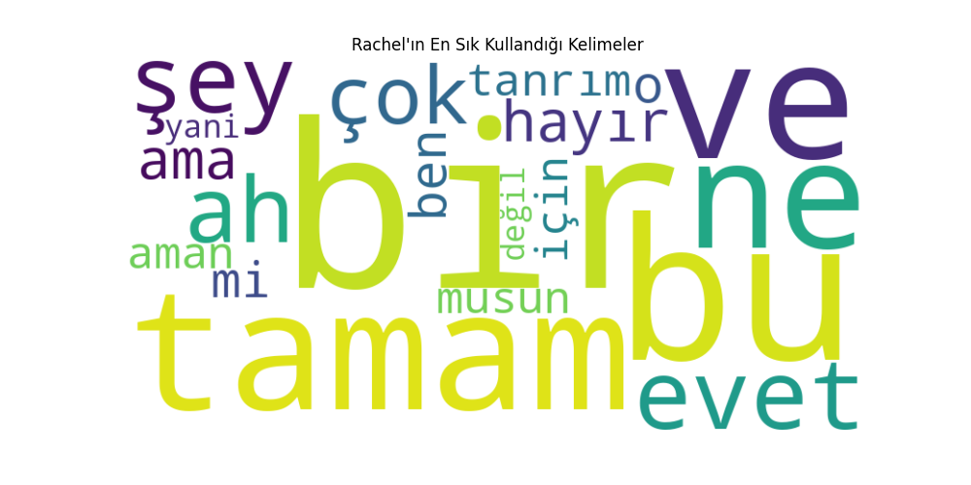
Karaktere göre frekansı yüksek olan kelimeler

Slide 8
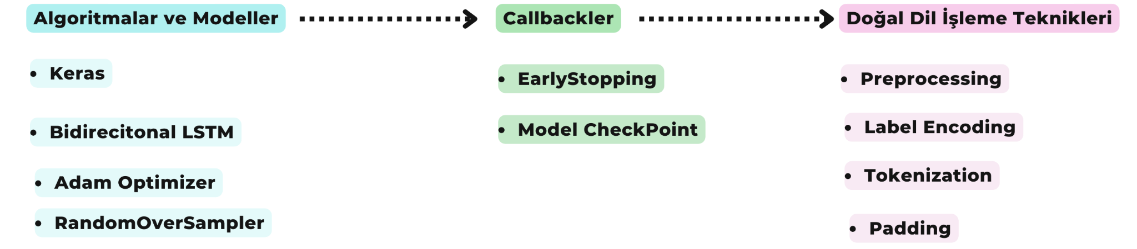
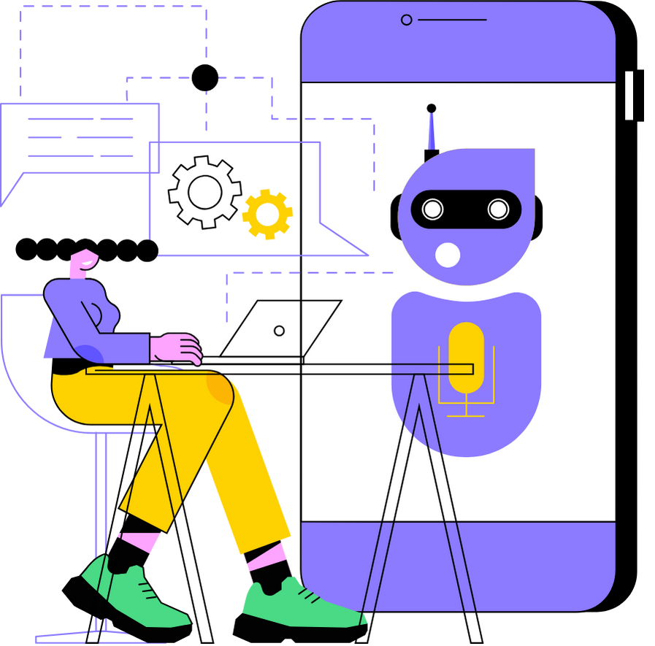
YÖNTEM VE TEKNİKLER

Slide 9
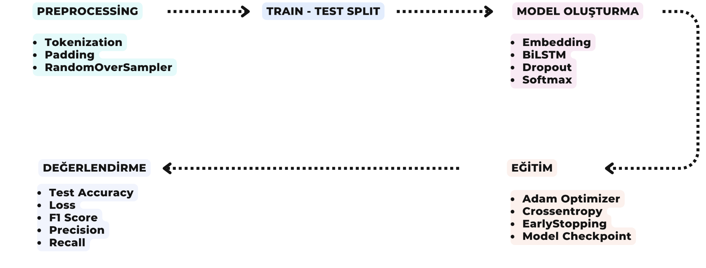
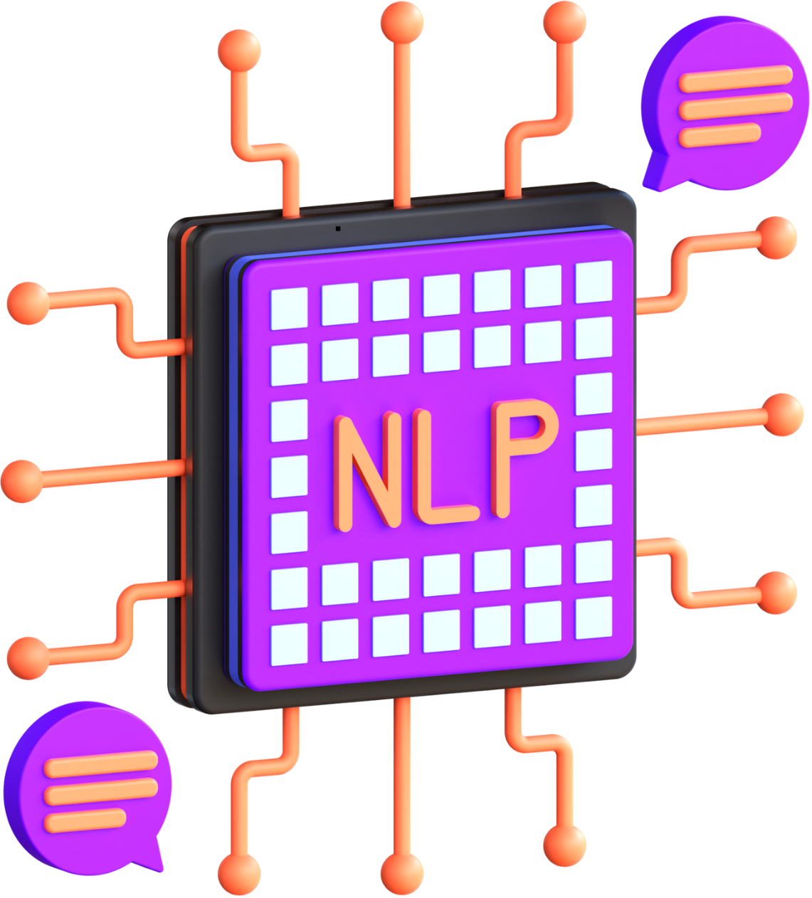
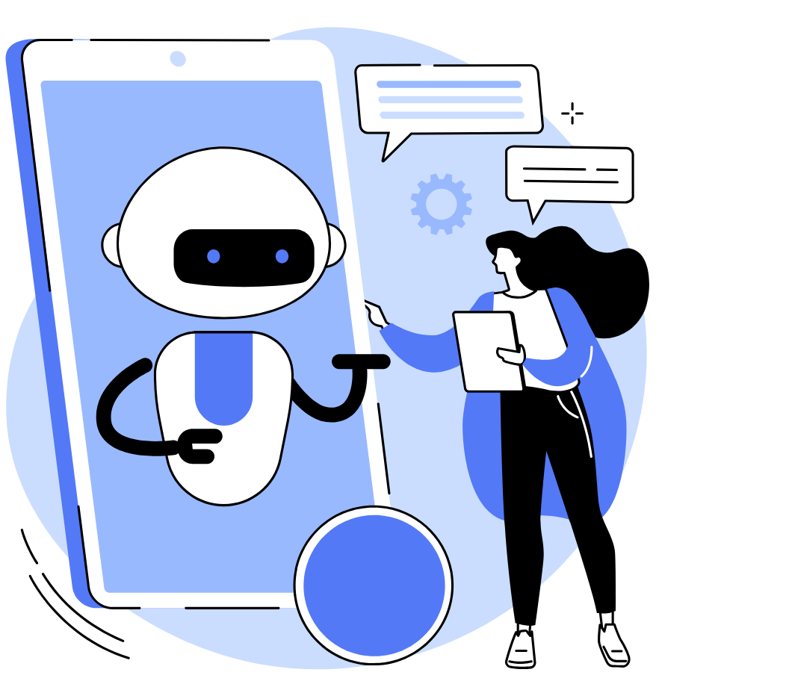
MODEL EĞİTİMİ VE DEĞERLENDİRME

Slide 10
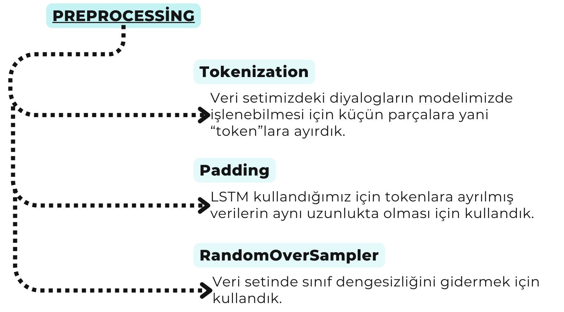
1.Adım

Slide 11
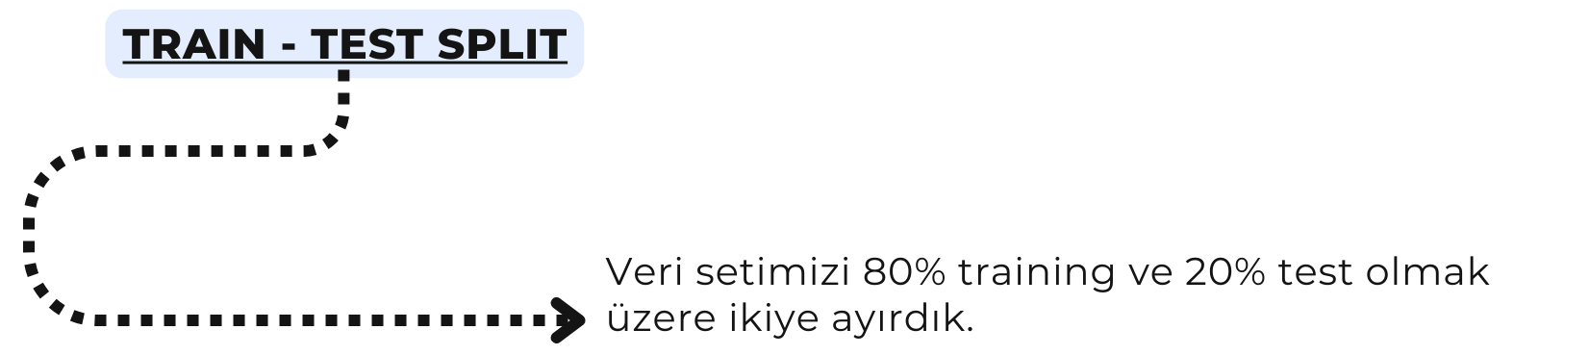
2.Adım

Slide 12
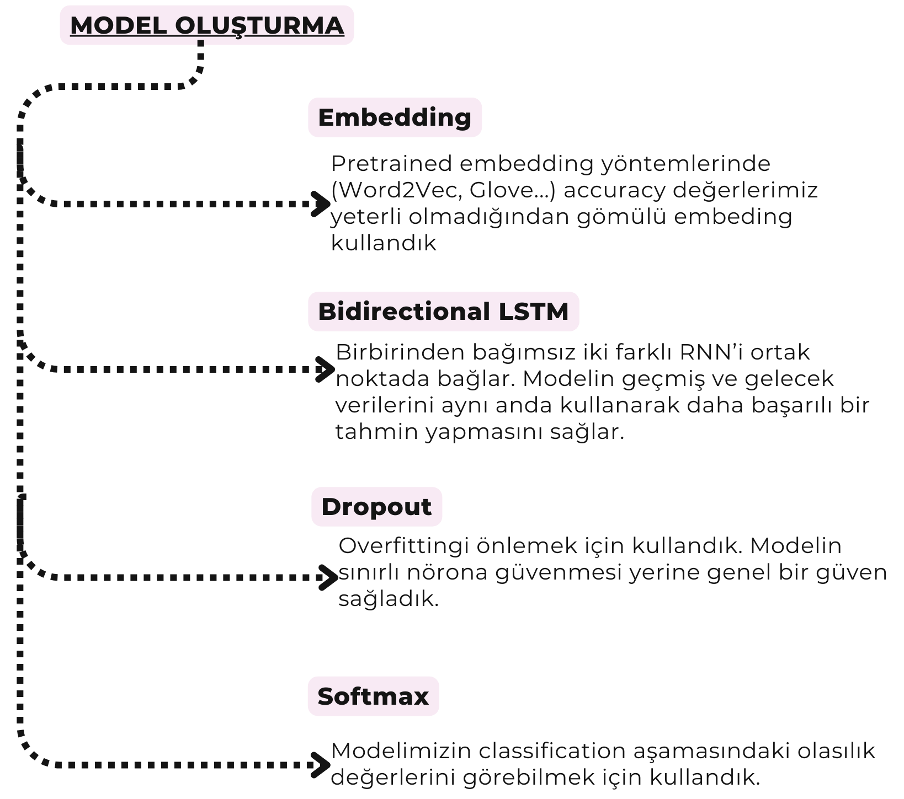
3.Adım

Slide 13
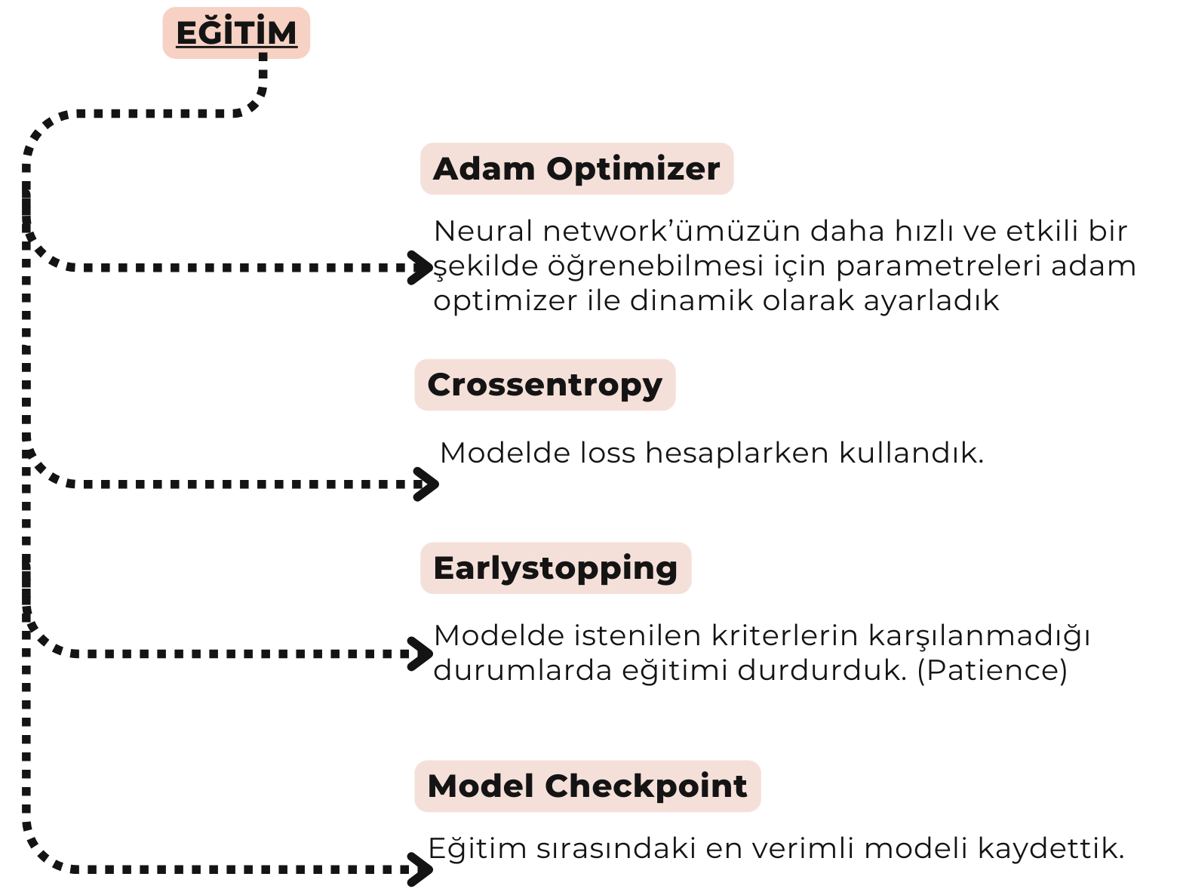
4.Adım

Slide 14
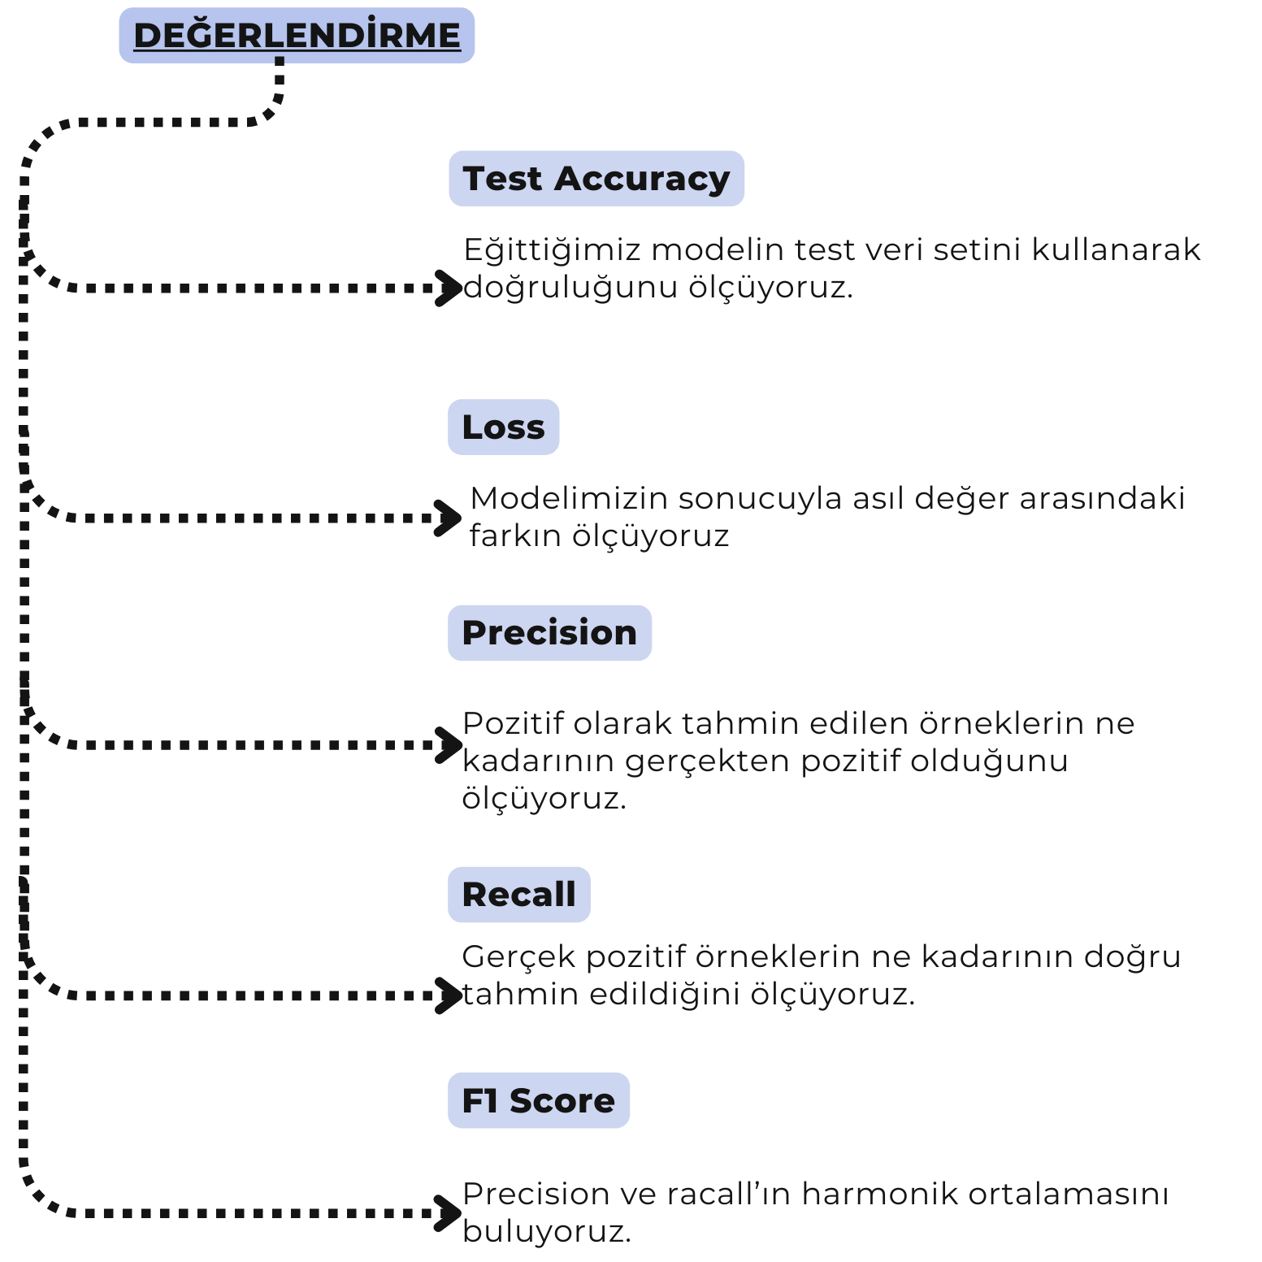
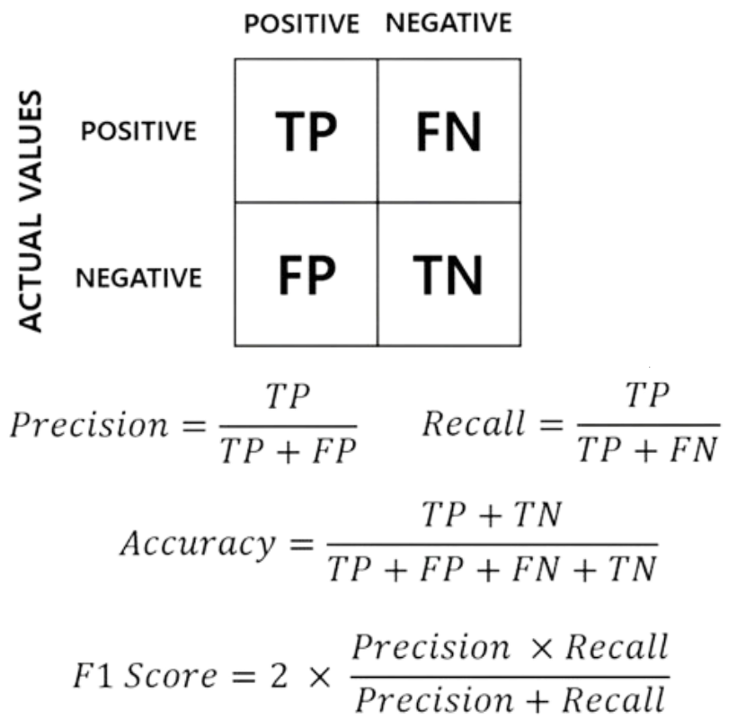
5.Adım
Confusion Matrix

Slide 15
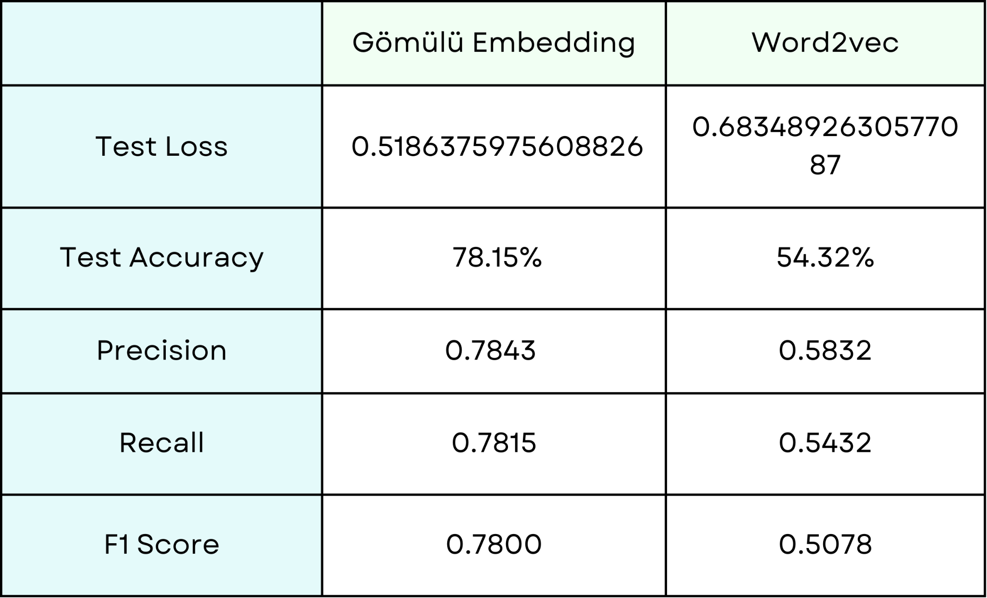

SONUÇLAR
Geliştirdiğimiz modelimizi test ettiğimizde elde ettiğimiz sonuçlar aşağıdaki gibi olmuştur.

Slide 16
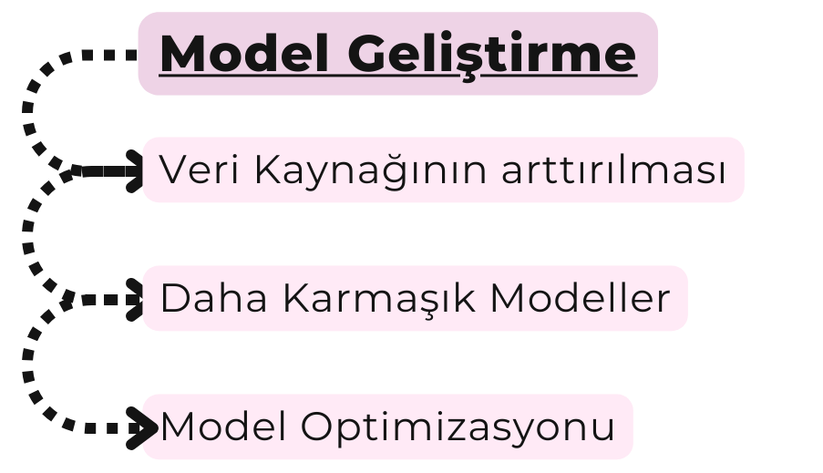
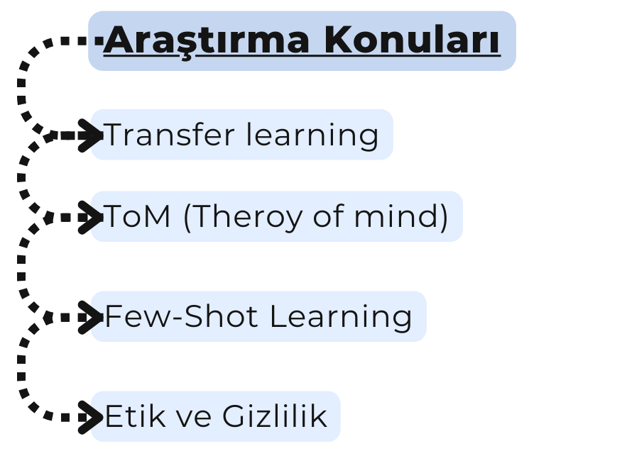

PROJE YOL HARİTASI

Slide 17

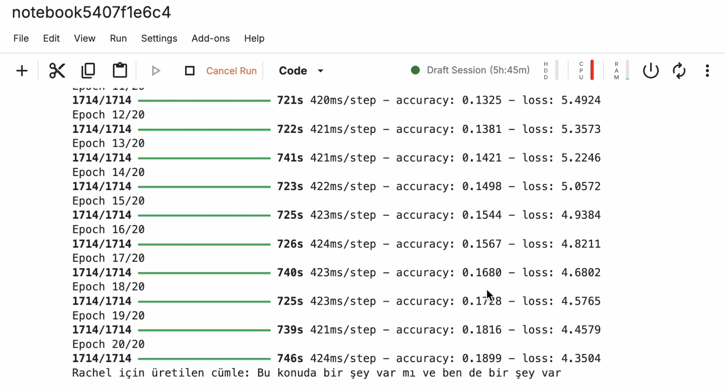
DEMO VİDEO

Slide 18
TEŞEKKÜRLER

